Slide 1
Особенности работы с «трудными» подростками
специалист по работе с семьей
Леонова Алла Жановна
город Москва
2021

Slide 2
Филиал осуществляет свою деятельность во взаимодействии с различными государственными и негосударственными организациями в соответствии Регламентом, утвержденным Правительством г. Москвы (Приложение №3 к Постановлению Правительства Москвы от 26.12.2014 №829-ПП « О социальном обслуживании граждан в городе Москве»).
Местонахождение филиала:
119517, Москва, ул. Нежинская, д. 10

Slide 3

ЦЕЛИ, ЗАДАЧИ ОСНОВНЫЕ НАПРАВЛЕНИЯ ДЕЯТЕЛЬНОСТИИ ФИЛИАЛА
  Целями деятельности нашего учреждения является содействие в сопровождении беременности и родов молодым мамам и оказание им различных видов социальной помощи, обучение родительским компетенциям, а также создание необходимых условий для обеспечения максимально полной социально-психологической реабилитации и адаптации.

Slide 4
  Основными задачами деятельности филиала является:
- социальное обслуживание получателей услуг, исходя из их категории, состояния здоровья, возраста, социального положения, и других обстоятельств, которые привели к ухудшению их жизнедеятельности.
    - оказание необходимых социально-бытовых, социально-медицинских, социально-психологических, социально-педагогических, социально-правовых услуг, срочных социальных услуг в соответствии с назначением учреждения, а также осуществление социального сопровождения нуждающихся в социальной помощи, реабилитации и поддержке.
- обеспечение временного проживания в нормальных бытовых условиях с предоставлением бесплатного питания, одежды, обуви, других предметов первой необходимости, коммунальных услуг, медицинского обслуживания, должного ухода, возможности посещать образовательное учреждение или обучаться по индивидуальной программе
-
- оказание психологической, психокоррекционной и иной помощи по ликвидации кризисной ситуации в семье и содействие в восстановлении социальных связей, сохранению биологической семьи, реализации права ребенка на проживание и воспитание в семье

Slide 5
- содействие в развитии и воспитании детей в соответствии их физическими и умственными способностями
- Содействие в вопросах профориентации воспитанниц.
- Проведение профилактических мероприятий, направленных на недопущение семейного неблагополучия, социального сиротства, в рамках межведомственного взаимодействия и на основании договоров о социальном партнерстве с организациями социальной защиты населения, образования, здравоохранения, внутренних дел, службы занятости, органами опеки и попечительства, общественными объединениями и иными организациями.
-
- Формирование и повышение уровня материнской компетентности воспитанниц
- Сопровождение несовершеннолетних беременных, совершеннолетних беременных до 23 лет до родов и в послеродовой период.
- Дополнительное образование воспитанниц нашего учреждения

Slide 6

Для достижения целей и решения задач деятельности учреждения является:
- обслуживание несовершеннолетних беременных и несовершеннолетних матерей, беременных женщин и женщин с детьми,
- временное (на срок, определенный индивидуальной программой) круглосуточное пребывание
- предоставление основных видов социальных услуг: социально-бытовых, социально-педагогических, социально-медицинских, социально-правовых, социально-трудовых, социально-психологических в соответствии с индивидуальной программой предоставления социальных услуг.

Slide 7

Нашим учреждением предоставляются социальные услуги несовершеннолетним беременным, несовершеннолетним мамам с детьми, беременным женщинам до 23 лет, женщинам до 23 лет с детьми до 3 лет.

Slide 8
Статистика подростковой беременности заставляет задуматься:
распространенность беременности в юном возрасте в РФ составляет 102 случая на 1000 женщин от 15 до 19 лет;
частота подростковой беременности в экономически развитых странах составляет 12 случаев на 1000 женщин 15 – 19-летнего возраста;
в РФ 14 – 15% родов приходится на юных (15 – 19 лет) женщин;
в 30% случаев подростковая беременность завершается искусственным прерыванием;
в 56% подростковая беременность заканчивается родами;
в 14% беременность у юных девушек прерывается самопроизвольно (выкидыши);
каждый год в России рожают примерно 1500 15-летних девочек;
ежегодно в РФ происходят роды у 9000 16-летних и больше 30000 до неполных 17 лет;
примерно 60 – 69% родов у несовершеннолетних происходит вне брака;
отказ от ребенка оформляют 52 – 63% несовершеннолетних матерей (среди общего количества отказавшихся).

Slide 9

Подростковая беременность: проблемы юной мамы

Slide 10

Основные факторы, способствующие наступлению беременности у несовершеннолетних:
Половое воспитание (вернее – его отсутствие)
Сексуальная раскрепощенность
Вопросы контрацепции
Насилие
Социальное и экономическое положение
Романтичный возраст, желание любить и быть любимой.

Slide 11

Психологическая неготовность девочки к материнству либо заставляет ее отказаться от ребенка еще в роддоме, либо полностью устраниться от его воспитания. Такой ребенок воспринимается юной матерью живым упреком и растет в отсутствии любви и ласки.
Важную роль в оказании психологической помощи и поддержки может сыграть взрослый человек.

Slide 12
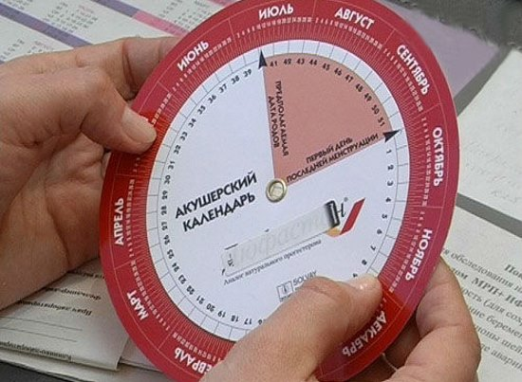
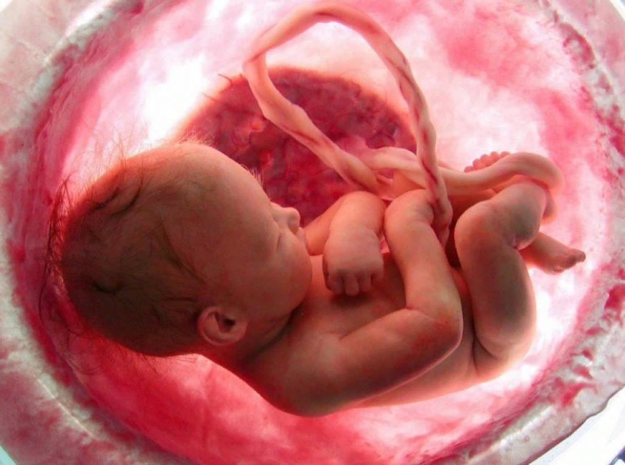
Вынашивание беременности и роды
Большинство девочек – подростков решаются на сохранение беременности и рождение ребенка. Вынашивание беременности и последующие роды у юных первородящих также имеют подводные камни. Беременность заставляет функционировать организм женщины в усиленном режиме, а если будущая мама имела какие-либо проблемы со здоровьем до ее наступления, они обязательно проявятся в период вынашивания и осложнят течение и беременности, и родов. У несовершеннолетней женщины организм еще не достиг общей и половой зрелости, а повышенная нагрузка на все органы и системы провоцирует осложненное течение гестационного периода (срок, проведенный малышом в утробе матери с зачатия до родов) и родов.

Slide 13
Комплексный подход в работе с юными беременными девушками
и молодыми мамами:

Slide 14

Главной целью работы с «трудными» подростками является комплексный индивидуальный подход в создании условий для самоопределения, самореализации и саморазвития воспитанниц, приобщение подростков к мировой, отечественной, национальной культуре, включение их в творчество.

Slide 15

Резюме:
тема «трудных» подростков в условиях нестабильного общества, на сегодняшний день, становится все более актуальной:
проблема напрямую затрагивает значительные слои населения;
Значительно растет количество подростков из семей, которые оказываются в социальных учреждениях
проблема настолько глобальна , что ее решения требует участия всего общества и самих родителей, включая социальные институты;
Выводы
необходимо привлекать к работе негосударственные некоммерческие общественные организации и объединения, которые имеют программы или направленность по ресоциализации и социализации «трудных» подростков.
для работы с выпускницами нашего учреждения необходимо их дальнейшее сопровождение специалистами районных ОСЗН, ЦССВ, ЦСПСиД, ООиП, роддомами, и женскими консультациями

Slide 16

Заключение
Простого взросления не бывает. Главное в этот период – не оставить подростка ( а ведь он еще ребенок) одного. Любой подросток нуждается в сопровождении доброго, умного, понимающего взрослого, который, взяв его за руку, пройдет с ним вместе самые сложные этапы взросления.
Когда-нибудь, подросток поймет, что своевременным разговором, действием, пониманием и терпением мы оградили его от плохой компании, помогли справиться с комплексами и пр. Терпение и понимание – самые важные качества для специалистов, работающих с «трудными» подростками в социальной сфере.

Slide 17

Контакты:
Адрес: город Москва, ул. Нежинская, дом 10
Тел. +7(495)442-2484; +7 (495)442-4085
E-mail: dom_rebenka@mail.ru

Slide 18

СПАСИБО ЗА ВНИМАНИЕ

